Slide 1

QuickBuy购物系统
网上购物商城

Slide 2
一、系统概述
本系统主体基于SpringBoot框架以及SpringCloud工具开发的微服务系统
基础数据库：
基于MyCat
缓存结构：
基于RedisCluster
模糊查询：
基于Elasticsearch

Slide 3
二、基本功能
提供了用户注册和登录的功能
为用户提供商品相关的基础的名称、价格区间查询，以及按销量排序的商品推荐
在查询结果页面可以查看某个商品的详细信息
在详细信息页面，可以选择将商品加入购物车
在购物车页面，可以对已经加入购物车的商品进行删除、修改数量的操作
并可以对选中的商品进行下单
在订单查询页面，可以查看到该用户已经添加的订单

Slide 4
三、功能展示
商品展示模块
用户系统模块
公告展示模块
购物车模块
订单模块

Slide 5
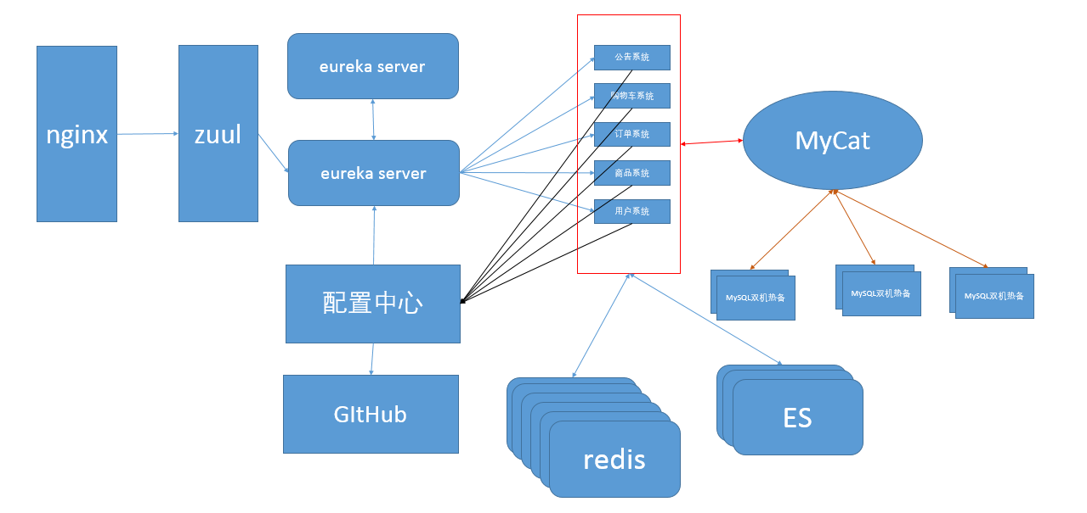

Slide 6
三、完善与改进
后台管理功能（管理商品、商品分类、用户、订单）
根据用户等级的区分操作（会员等级：计算折扣；管理员等级：管理后台）
用户登录时记住密码
用户注册时，进行用户是否已存在查询
商品库存的相关查询
秒杀功能

Slide 7
END

